Slide 1
Úročení
2.11.2021

Slide 2
JEDNODUCHÉ ÚROČENÍ

Slide 3
Úročení je způsob, jak počítat úroky. Rozlišujeme dva základní typy úročení,
a to jednoduché a složené úročení.
Důležité u úročení je časové období, ke kterému se vztahuje výpočet úroku.
Definice
Úrokovací období je časový úsek mezi dvěma bezprostředně po sobě následujícími úročeními. Úrokovací období může být roční, pololetní, čtvrtletní, měsíční, denní, ...
Definice
Jednoduché úročení je takový způsob úročení, při kterém se úrok na konci každého úrokovacího období počítá z počátečního kapitálu.
Poznámka
Pokud úrokovací doba není dělitelná beze zbytku úrokovacím obdobím, pak na zbylé necelé období použijeme některý ze standardů.

Slide 4
Zkusme vyjít z definice jednoduchého úročení a spočítejme na konkrétním příkladu částku, kterou budeme mít po třech letech. Pro zjednodušení situace nebudeme uvažovat daň z úroku a úrokovací období je rok.
Příklad
Na začátku roku 2019 vložíme 1 000 000 Kč na 3 roky na bankovní účet. Banka uvádí roční úrokovou sazbu 1 %, úrokovací období je rok. Banka používá jednoduché úročení. Neuvažujme daň z úroku.
Jak velká bude výsledná naspořená částka po třech letech?
Řešení
Řešení je uvedeno v tabulce

Slide 5
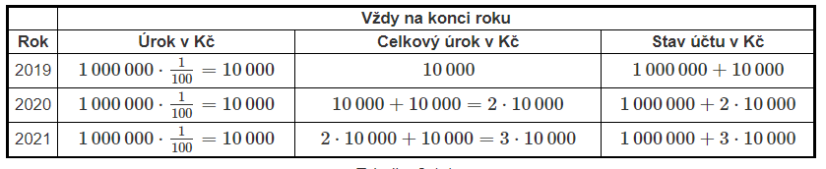

Slide 6
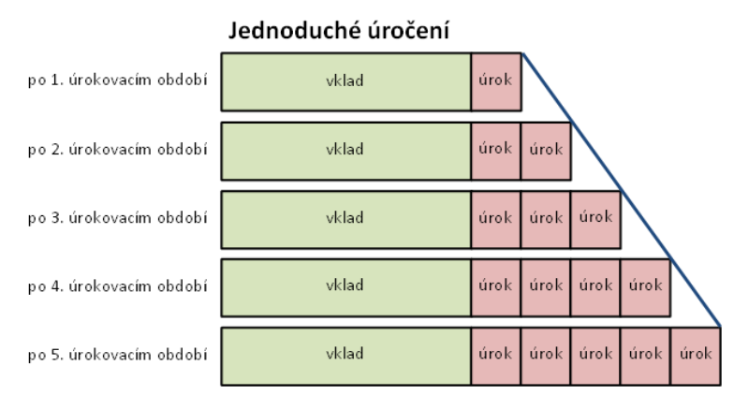

Slide 7
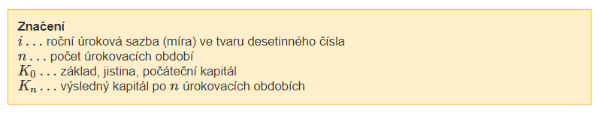
Odvození vzorce pro jednoduché úročení
Nyní si odvodíme vzorec pro jednoduché úročení. Opět si situaci zjednodušíme a budeme uvažovat roční úrokovací období a nebudeme počítat s daní z úroku.

Slide 8
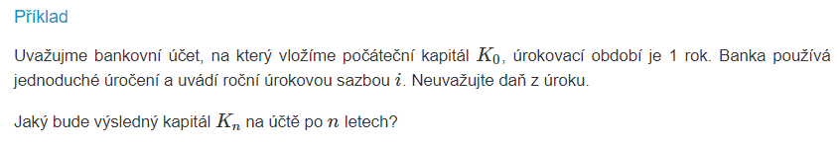

Slide 9
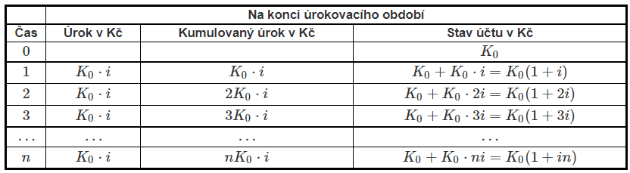
Řešení
Řešení je uvedeno v tabulce

Slide 10
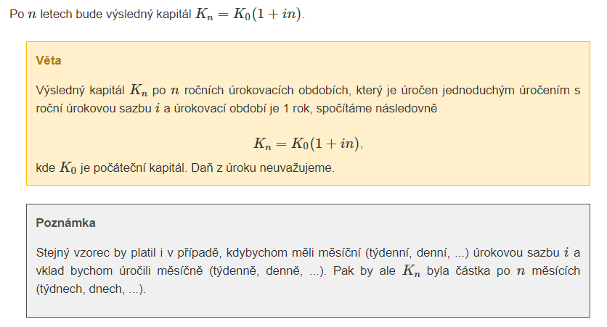

Slide 11
SLOŽENÉ ÚROČENÍ

Slide 12
Složené úročení
V předchozí kapitole jsme se věnovali jednoduchému úročení, v této kapitole se budeme věnovat složenému úročení.
Definice
Složené úročení je takový způsob úročení, při kterém se úrok na konci každého úrokovacího období přičítá k již dosažené hodnotě kapitálu a spolu s ním se dále úročí.
Zkusme vyjít z definice složeného úročení a spočítejme na konkrétním příkladu částky, kterou budeme mít na účtě po třech letech. Pro zjednodušení situace nebudeme uvažovat daň z úroku a úrokovací období bude rok.

Slide 13
Příklad
Na začátku roku 2019 vložíme 1 000 000 Kč na 3 roky na bankovní účet. Banka uvádí roční úrokovou sazbu 1 %, úrokovací období je 1 rok. Úrok se přičítá na konci každého roku k již dosažené částce. Neuvažujme daň z úroku.
Jak velká bude výsledná částka na účtě po třech letech?

Slide 14
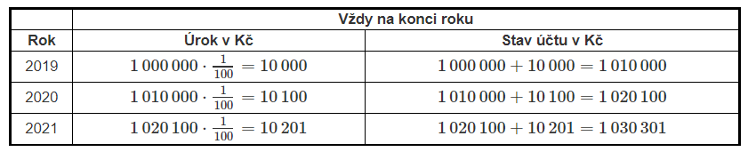
Řešení
Řešení je uvedeno v tabulce
Na konci roku 2021 (po třech letech) bude výsledný kapitál 1030301Kč.
U jednoduchého úročení nám vyšel kapitál po třech letech 1030000Kč

Slide 15
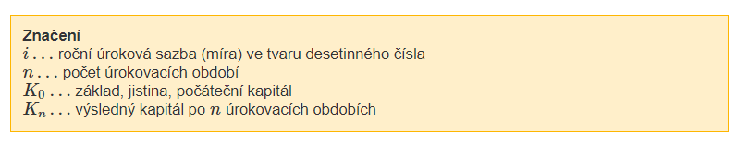
Odvození vzorce pro složené úročení
Odvodíme vzorec pro složené úročení. Opět si situaci zjednodušíme a budeme uvažovat roční úrokovací období a nebudeme uvažovat daň z úroku.

Slide 16
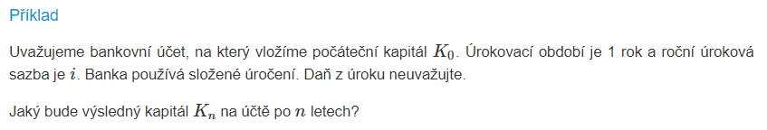

Slide 17
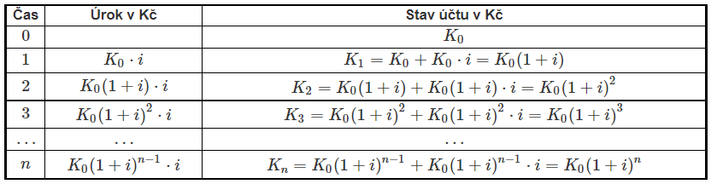
Řešení
Řešení je uvedeno v tabulce

Slide 18
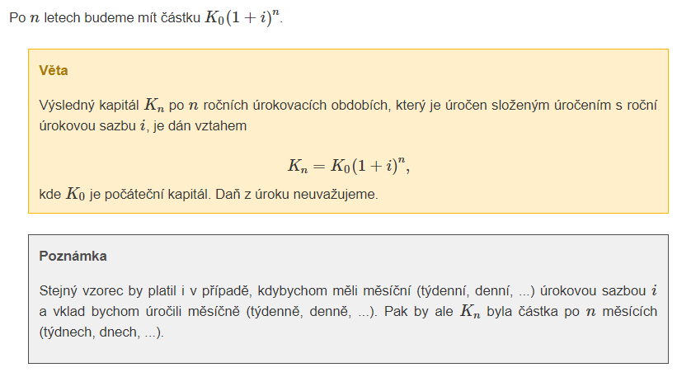

Slide 19
Úroková míra znamená:
navýšení zapůjčené částky za stanovené období vyjádřené v procentech
úrok vyjádřený v procentech z hodnoty kapitálu

